Slide 1
Ober- und Untersummen

Slide 2
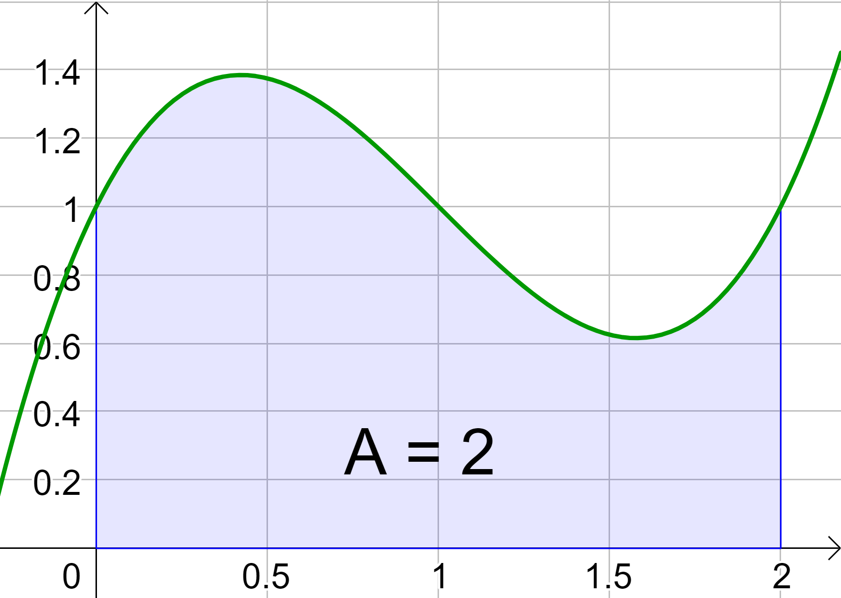
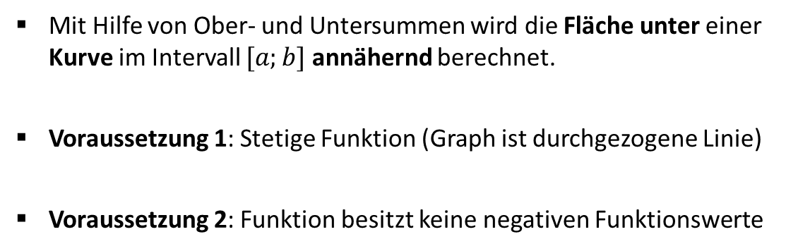
Ober- und Untersummen
Mit Hilfe von Ober- und Untersummen wird die Fläche unter einer Kurve im Intervall $[a;b]$ annähernd berechnet.
Voraussetzung 1: Stetige Funktion (Graph ist durchgezogene Linie)
Voraussetzung 2: Funktion besitzt keine negativen Funktionswerte
Später: Funktion mit negativen Funktionswerten

Slide 3
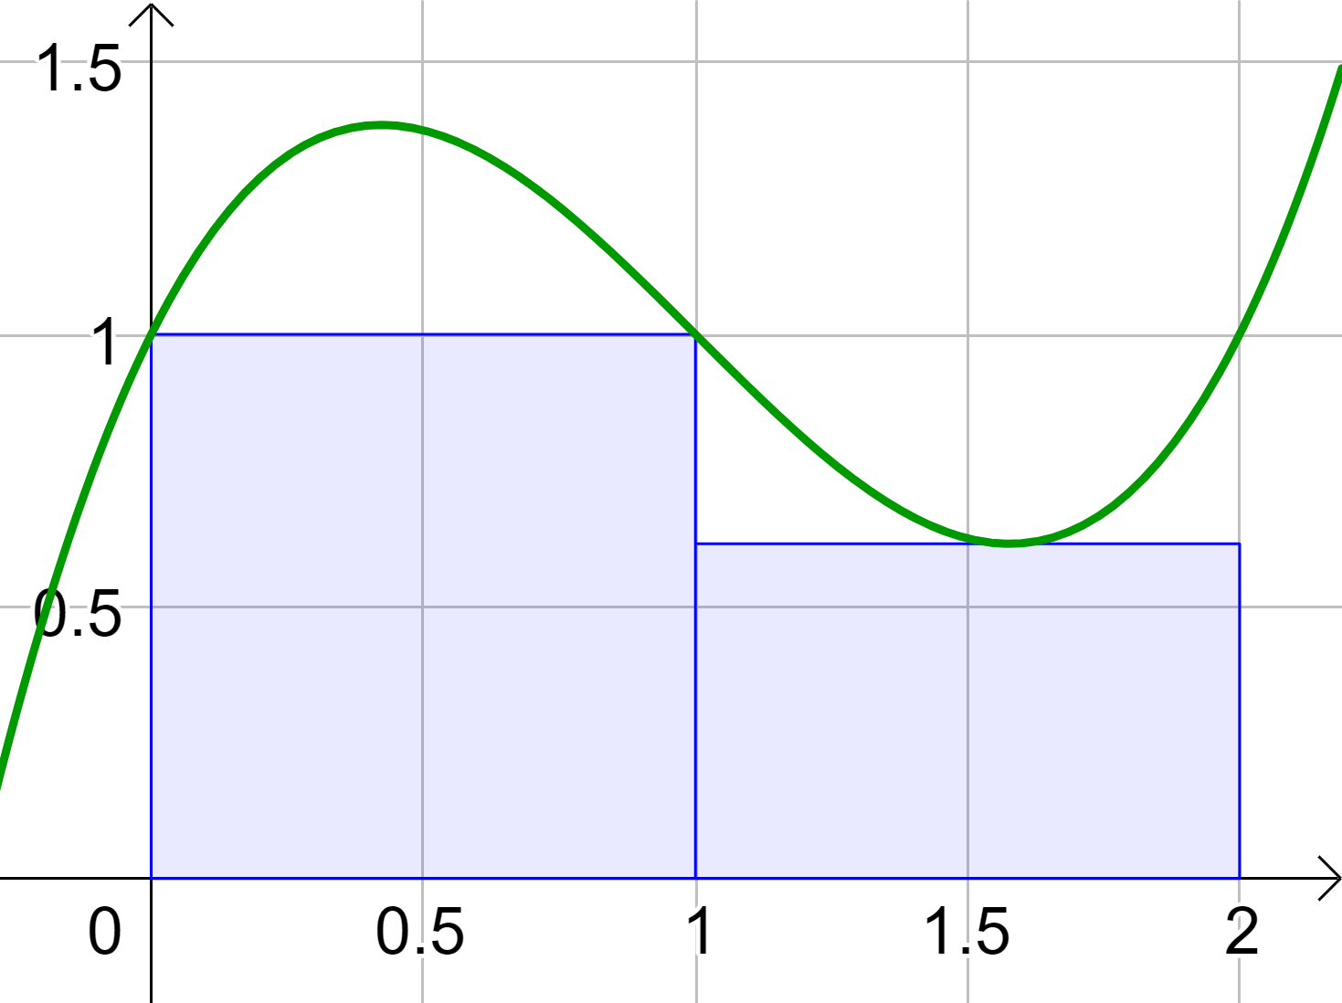
Ober- und Untersummen
Das Intervall $\left[a;b\right]$ wird in n gleich breite Teile unterteilt. Die Rechtecksbreite beträgt stets $∆x=\frac{b−a}{n}$.
Bei den Untersummen wird das Rechteck stets unter dem Funktionsgraph eingezeichnet.
kleinster Funktionswert in jedem Teilbereich gibt die Höhe des Rechtecks an

Slide 4
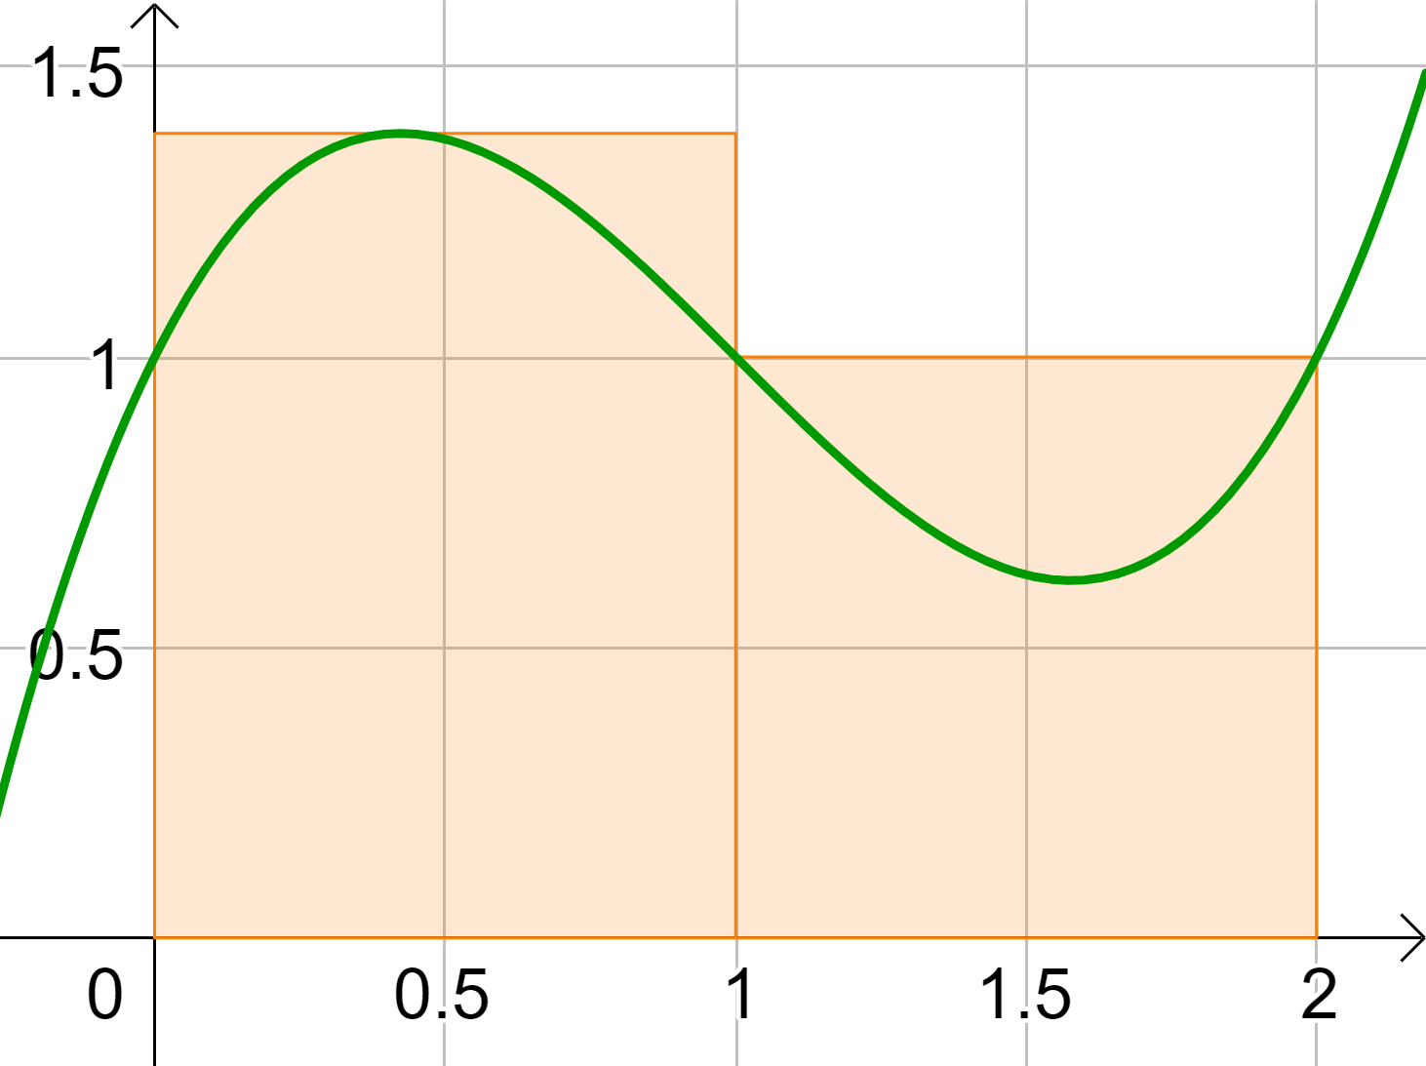
Ober- und Untersummen
Das Intervall $\left[a;b\right]$ wird in n gleich breite Teile unterteilt. Die Rechtecksbreite beträgt stets $∆x=\frac{b−a}{n}$.
Bei den Obersummen wird das Rechteck oberhalb des Funktionsgraphen eingezeichnet.
größter Funktionswert in jedem Teilbereich gibt die Höhe des Rechtecks an

Slide 5
Ober- und Untersummen
$$Untersummen≤Tatsächliche Fläche≤Obersummen$$
Je mehr Rechtecke eingezeichnet werden (= je größer n), desto genauer ist die Annäherung.

Slide 6
Musterbeispiel
Nähere den Flächeninhalt der gegebenen Funktion im Intervall $[0;2]$ mit Ober- und Untersummen an. Unterteile das Intervall stets in n gleich große Teilabschnitte.

Slide 7
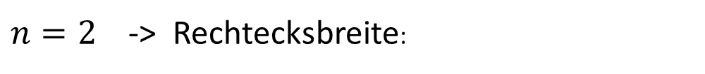
Fläche eines Rechtecks
= Rechtecksbreite $\left(\frac{b−a}{n}\right)$ mal Rechteckshöhe (kleinster bzw. größter Funktionswert)
$n=2$ -> Rechtecksbreite:

Slide 8
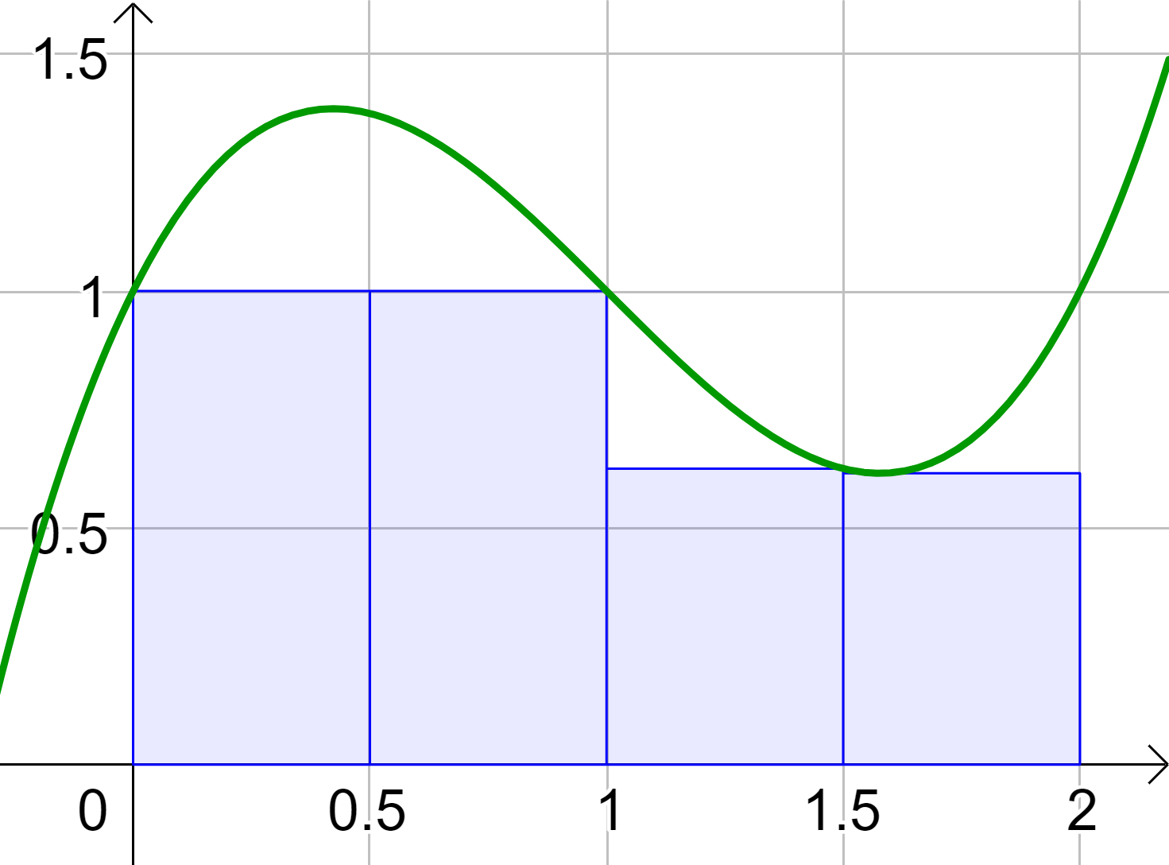
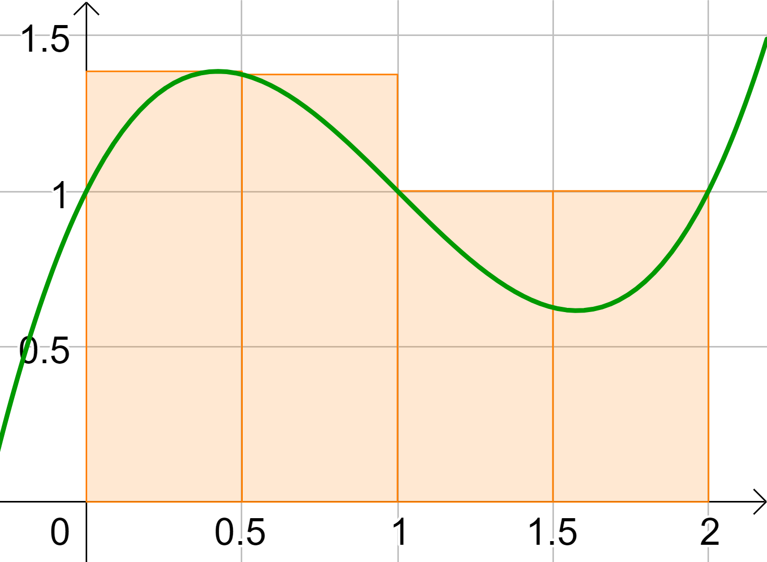
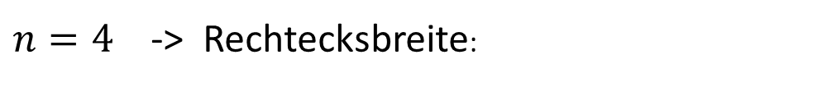
$n=4$ -> Rechtecksbreite:

Slide 9
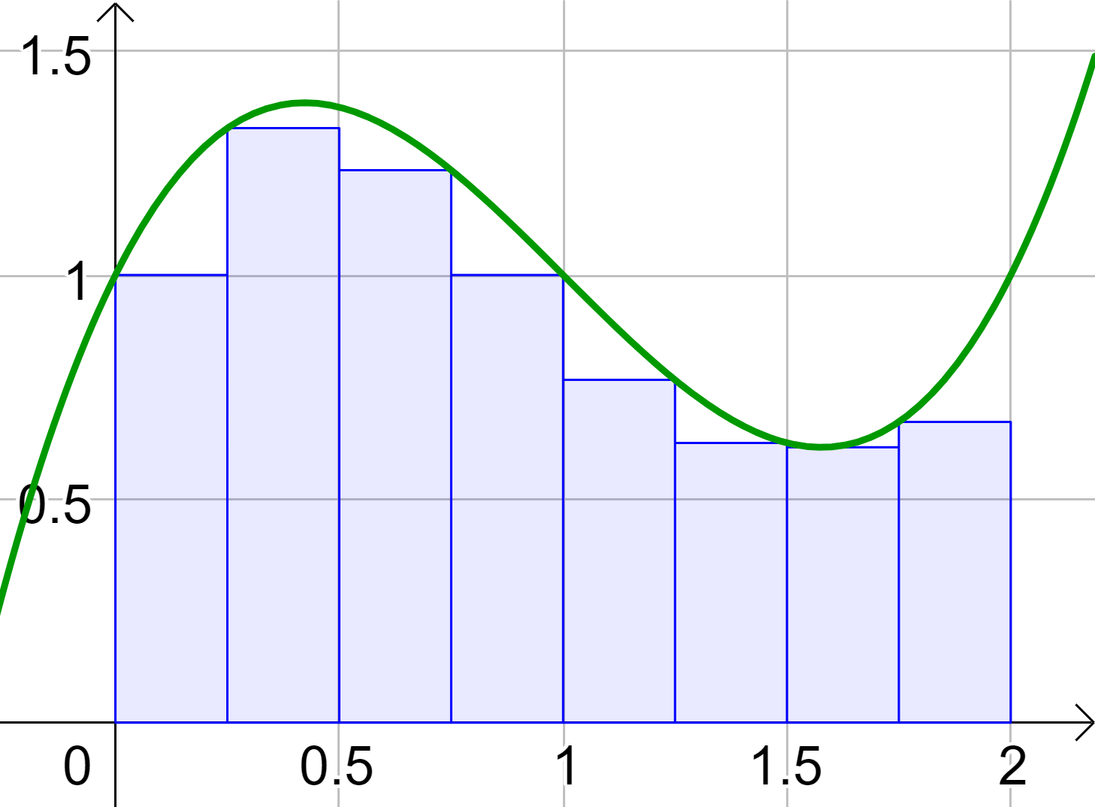
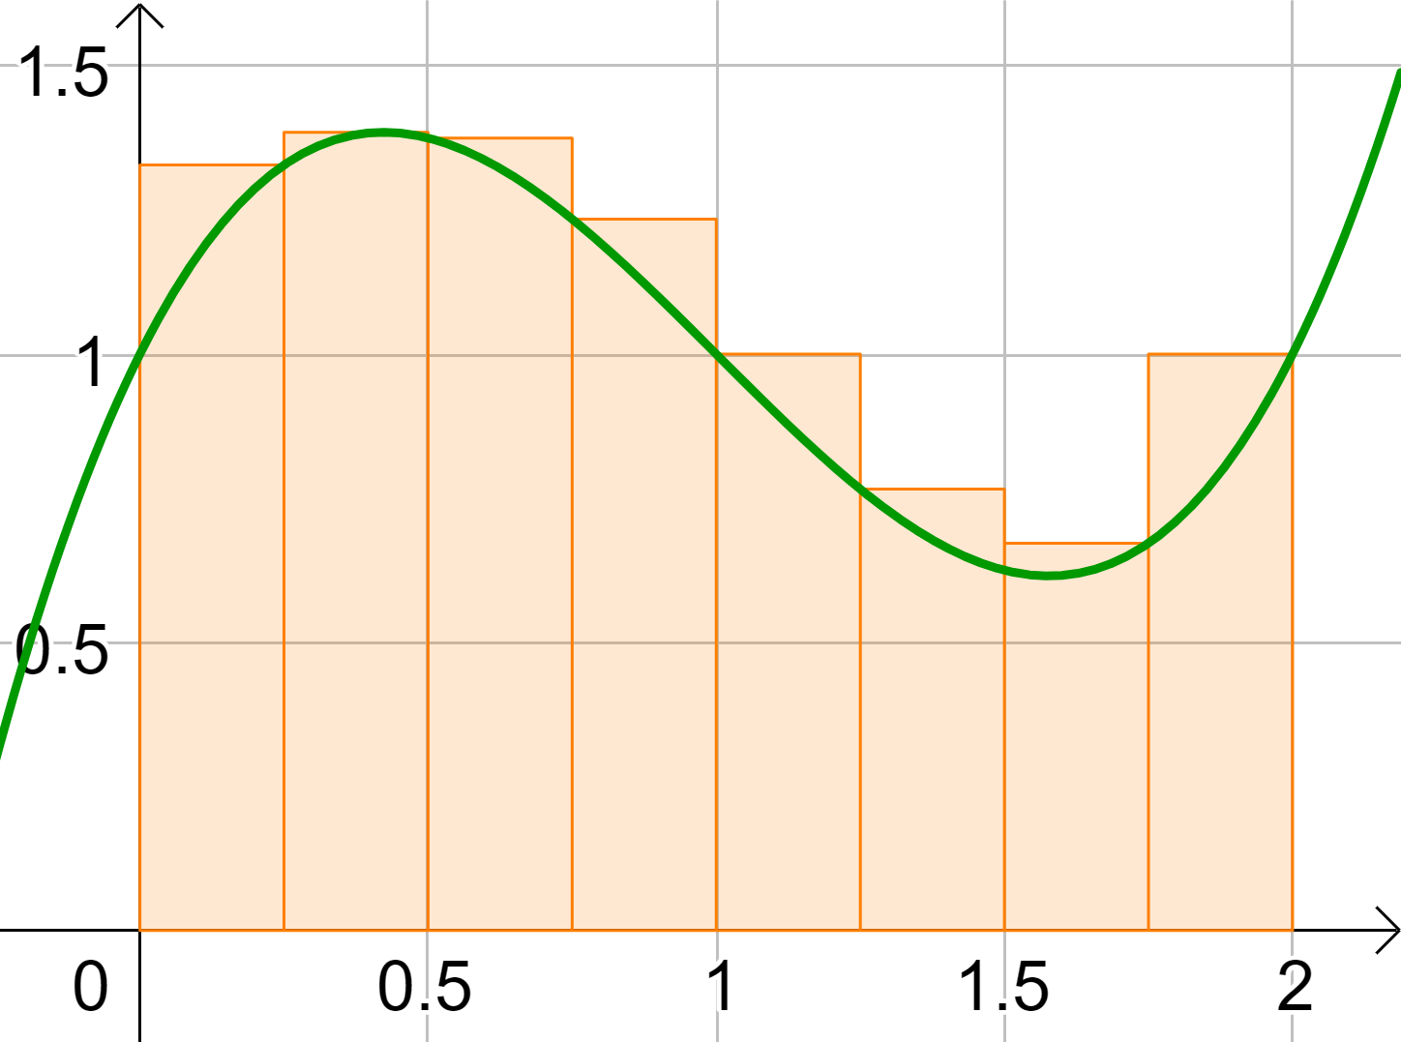

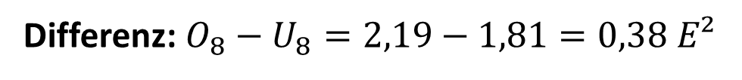
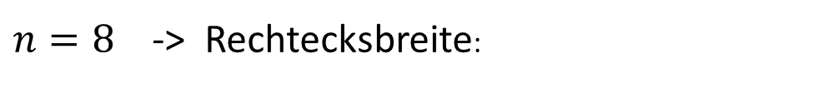
$n=8$ -> Rechtecksbreite:
$U_{8}=1,81 E²$
$$O_{8}=2,19 E²$$
Differenz: $O_{8}−U_{8}=2,19−1,81=0,38 E²$
$$1,81 E^{2}≤Fläche≤2,19 E²$$

Slide 10
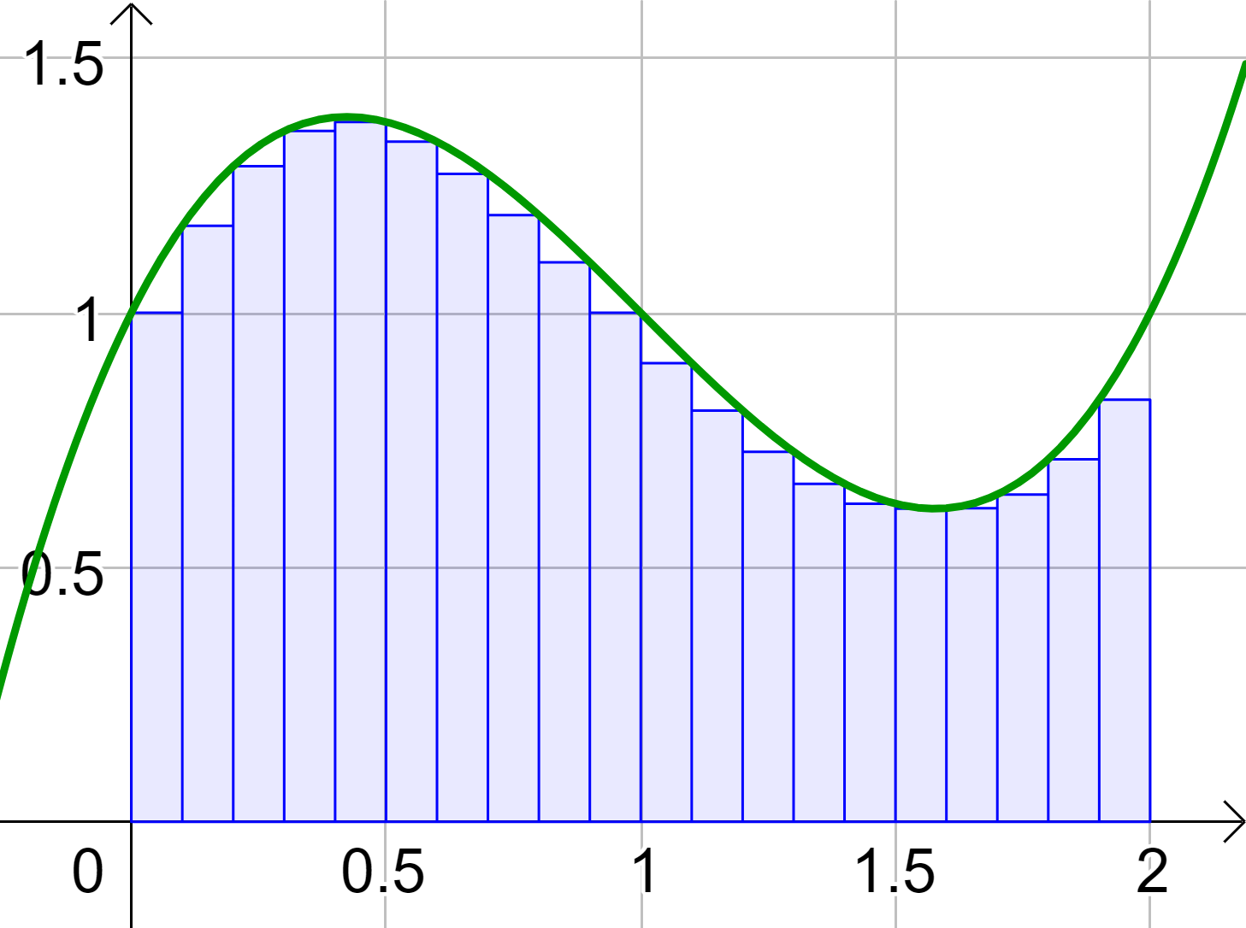
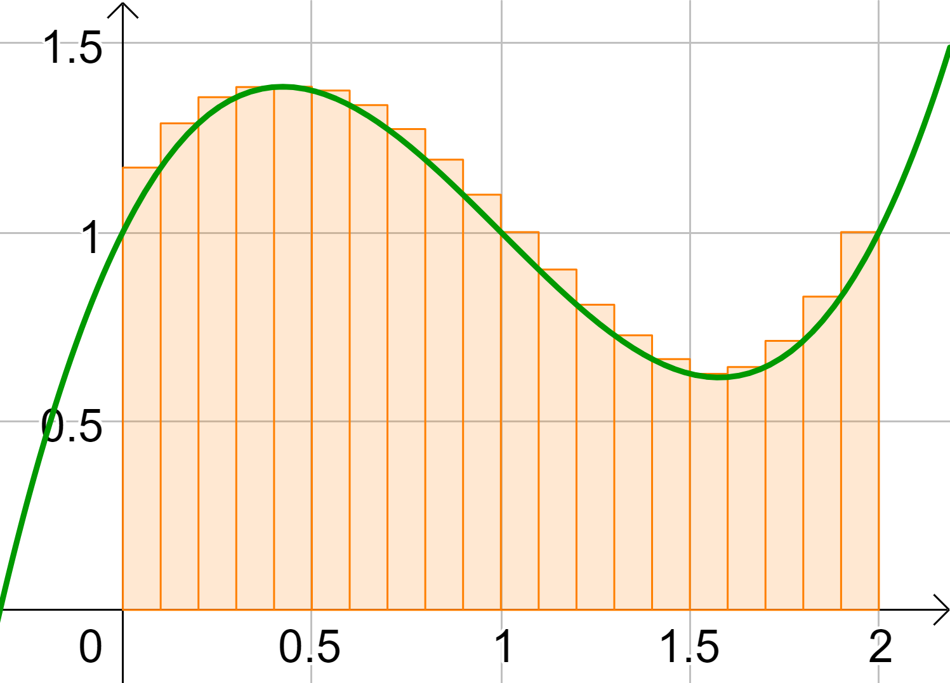

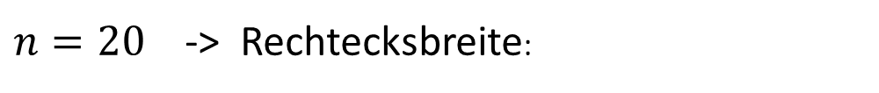
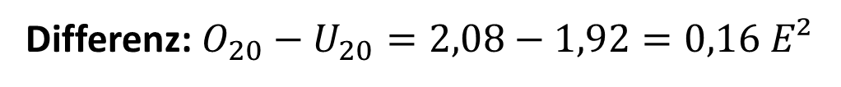
$n=20$ -> Rechtecksbreite:
$U_{20}=1,92 E²$
$$O_{20}=2,08 E²$$
Differenz: $O_{20}−U_{20}=2,08−1,92=0,16 E²$
$$1,92 E^{2}≤Fläche≤2,08 E²$$

Slide 11
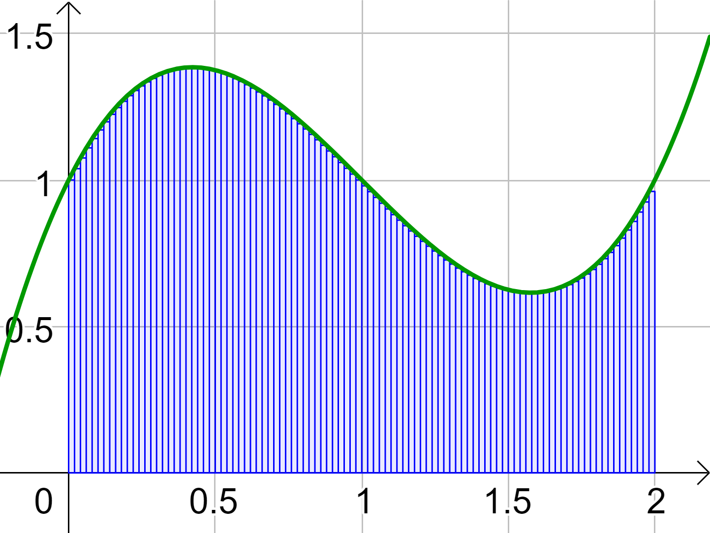
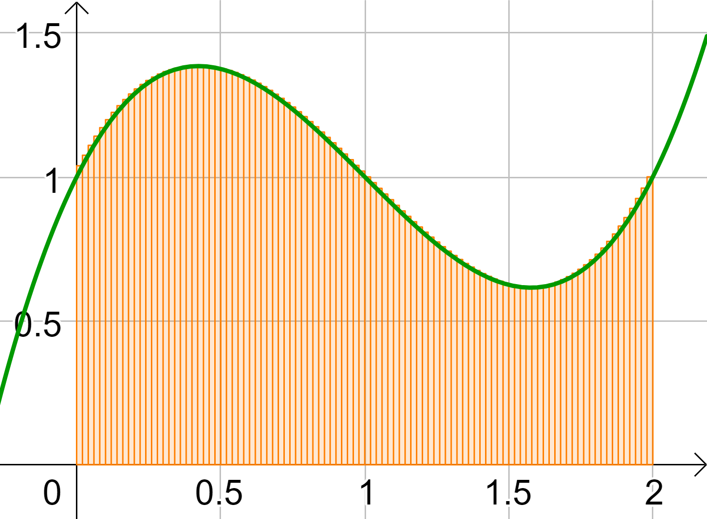
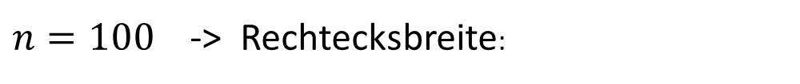

$n=100$ -> Rechtecksbreite:
$U_{100}=1,98 E²$
$$O_{100}=2,02 E²$$
Differenz: $O_{100}−U_{100}=2,02−1,98=0,04 E²$
$$1,98 E^{2}≤Fläche≤2,02 E²$$

Slide 12
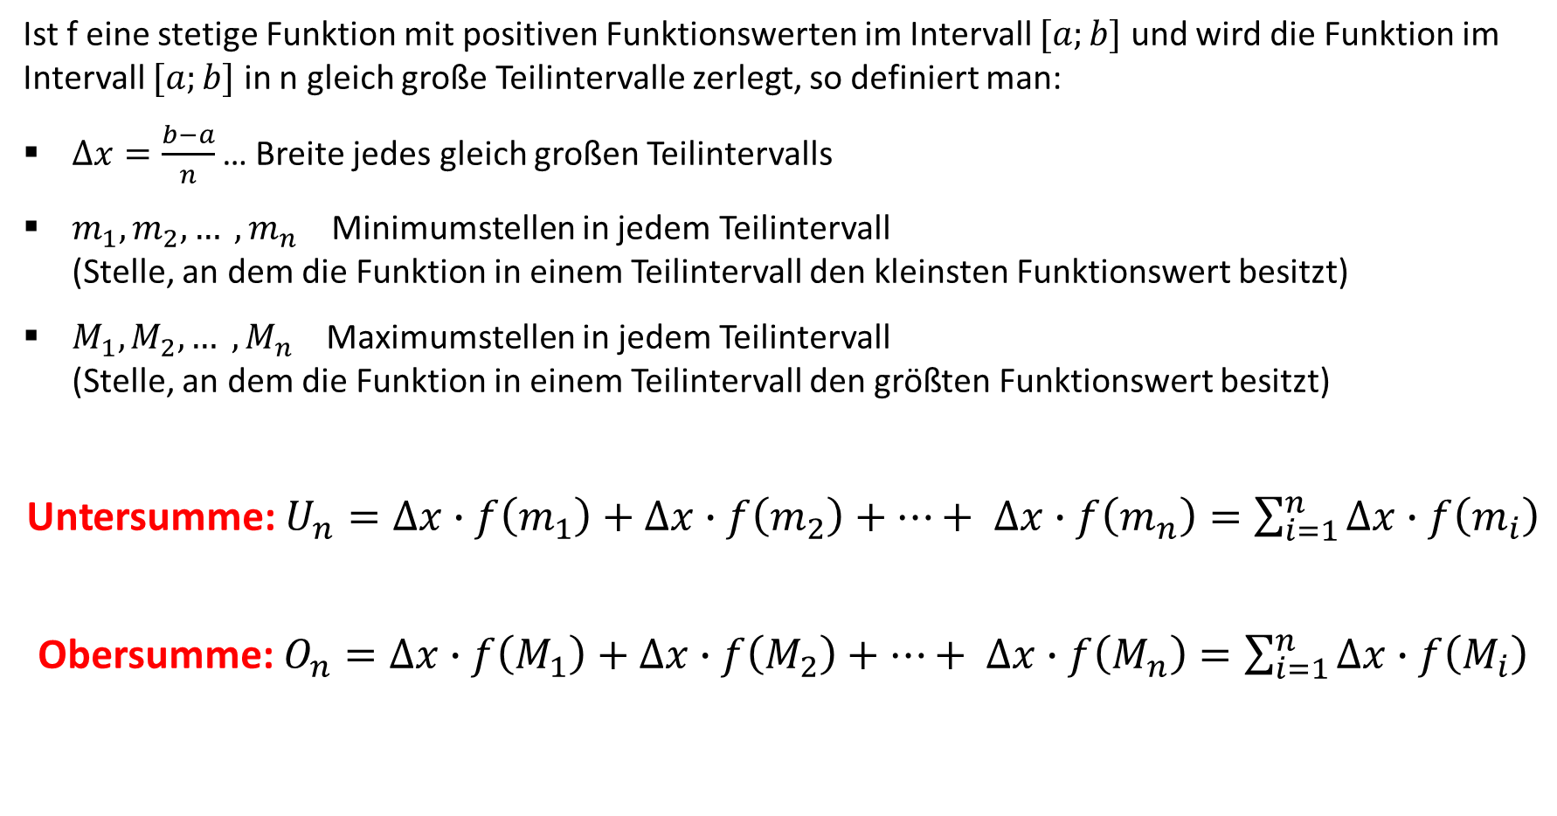
Formale Definition
Ist f eine stetige Funktion mit positiven Funktionswerten im Intervall $[a;b]$ und wird die Funktion im Intervall $[a;b]$ in n gleich große Teilintervalle zerlegt, so definiert man:
$∆x=\frac{b−a}{n}$ … Breite jedes gleich großen Teilintervalls
$m_{1}, m_{2}, … , m_{n}$ Minimumstellen in jedem Teilintervall
(Stelle, an dem die Funktion in einem Teilintervall den kleinsten Funktionswert besitzt)
$M_{1}, M_{2}, … , M_{n}$ Maximumstellen in jedem Teilintervall
(Stelle, an dem die Funktion in einem Teilintervall den größten Funktionswert besitzt)
Untersumme: $U_{n}=∆x∙f\left(m_{1}\right)+∆x∙f\left(m_{2}\right)+…+ ∆x∙f\left(m_{n}\right)=\sum_{i=1}^{n}{∆x∙f\left(m_{i}\right)}$
Obersumme: $O_{n}=∆x∙f\left(M_{1}\right)+∆x∙f\left(M_{2}\right)+…+ ∆x∙f\left(M_{n}\right)=\sum_{i=1}^{n}{∆x∙f\left(M_{i}\right)}$

Slide 13
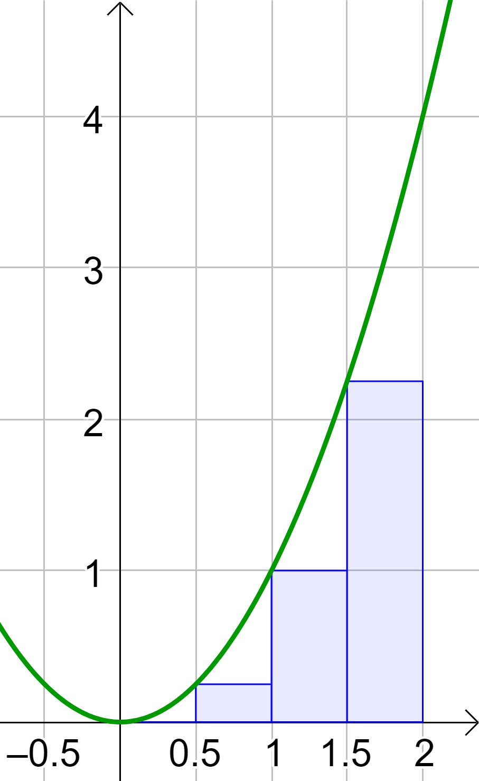
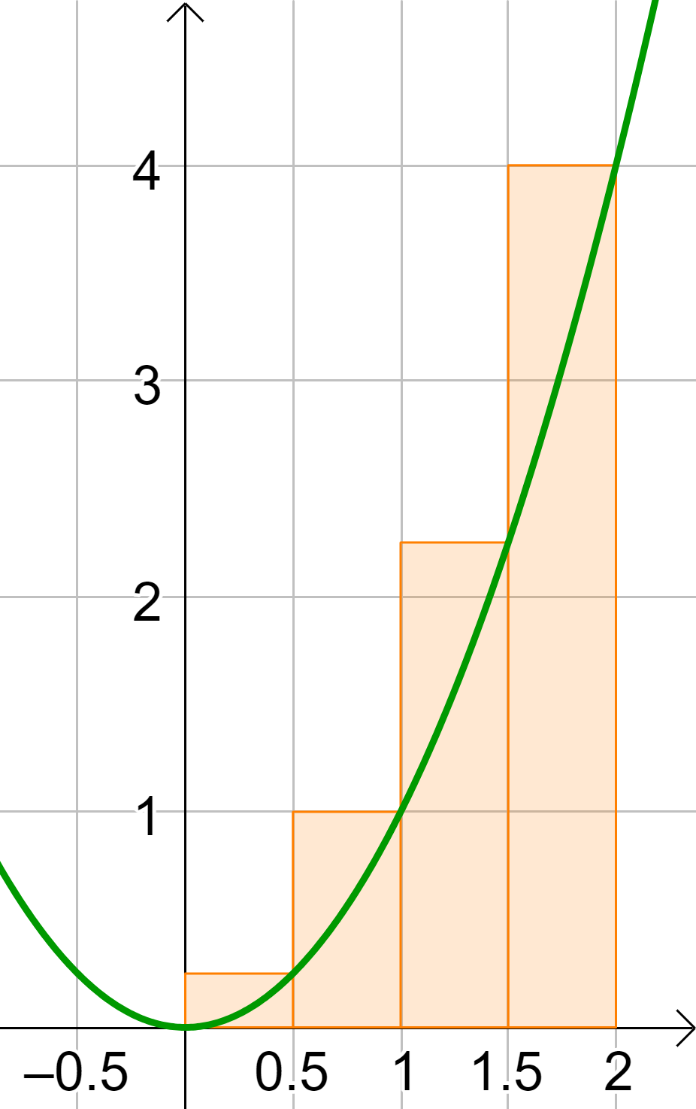
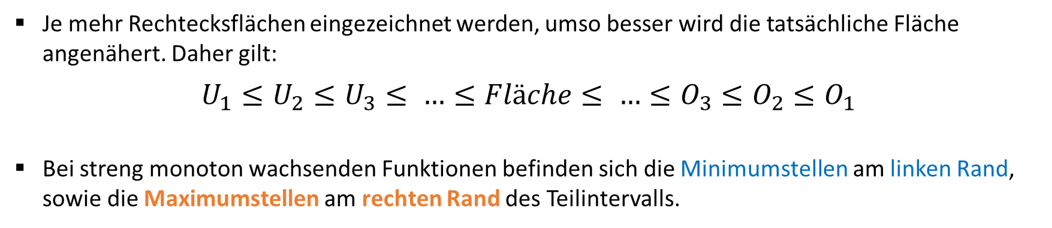
Je mehr Rechtecksflächen eingezeichnet werden, umso besser wird die tatsächliche Fläche angenähert. Daher gilt:
$$U_{1}≤U_{2}≤U_{3}≤ …≤Fläche≤ …≤O_{3}≤O_{2}≤O_{1}$$
Bei streng monoton wachsenden Funktionen befinden sich die Minimumstellen am linken Rand, sowie die Maximumstellen am rechten Rand des Teilintervalls.

Slide 14
Bsp. 1) Bestimme mit Technologiehilfe die gesuchten Unter- und Obersummen. Gib die Differenz zwischen Unter- und Obersumme jeweils an. Das Intervall wird stets in n gleich große Teile unterteilt.
$f\left(x\right)=\frac{100}{x}$ $[5;10]$ $n=10, 100, 1000$

Slide 15

Sind negative Funktionswerte im Intervall $[a;b]$ enthalten, so bleibt die Definition für Unter- und Obersumme zwar bestehen, jedoch entspricht die Annäherung nicht mehr dem tatsächlichen Flächeninhalt.
-> nächstes Video

